Slide 1
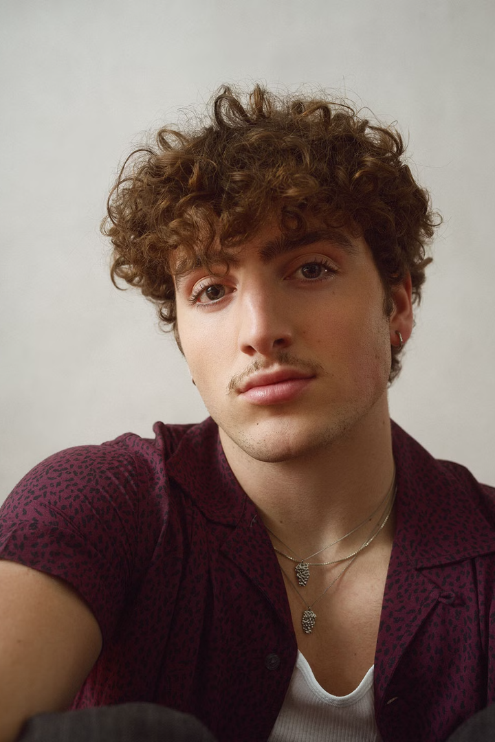
Benson Boone: Vzestup Mladého Talentovaného Hudebníka
Benson Boone je mladý americký zpěvák a skladatel který v posledních letech rychle nabývá na popularitě díky své osobnosti a výjimečnému hudebnímu talentu. Jeho citový hlasový projev a originální tvorba si rychle získávají pozornost širokého publika.

Slide 2
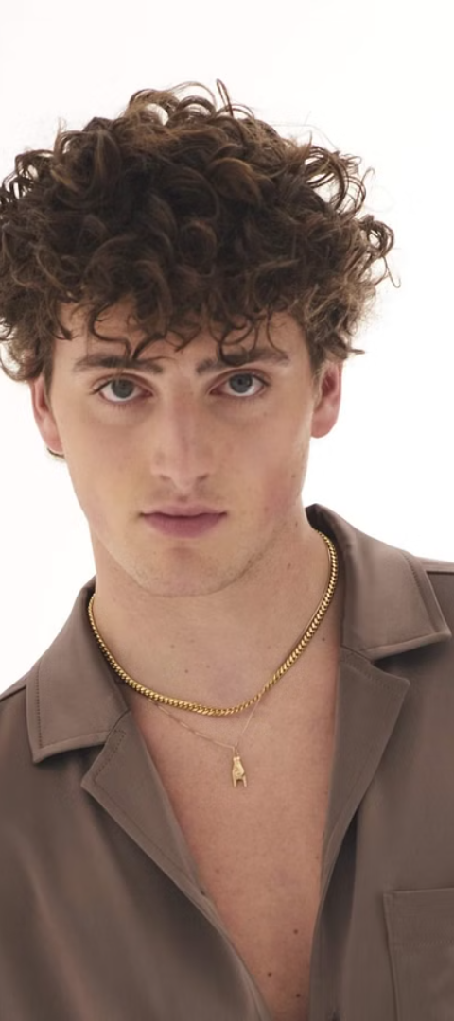
Hudební Začátky Bensona Boona
1
Hudební Dětství
Benson Boone vyrůstal v malém městě v Oregonu, kde od dětství projevoval velký zájem o hudbu. Rodiče ho podporovali a umožnili mu studovat klavíru a kytary.
2
První Pokusy v Hudbě
Již v dospívání Benson začínal psát vlastní písně a vystupovat na místních akcích.
Díky svému talentu a pilnosti si brzy získal místní fanouškovskou základnu.
3
Profesionální Dráha
Po dokončení střední školy se Benson přestěhoval do Los Angeles, aby si splnil svůj sen stát se profesionálním hudebníkem. Zde se mu podařilo zaujmout významnými nahrávacími společnostmi.

Slide 3
Budoucnost v Hudebním Průmyslu
Sólová Debutová Nahrávka
Širší Povědomí Veřejnosti
Spolupráce s Hvězdami
Benson navázal spolupráce s několika známými hvězdami hudebního průmyslu, což mu pomohlo ještě víc zviditelnit jeho jméno.
V roce 2021 vydal Benson Boone své první sólové album, které okamžitě zaznamenalo velký úspěch a dostalo se na příčky nejposlochanější muziky na spotify.
Díky mediálním vystoupením a rozhovorům si Benson brzy získal širokou pozornost veřejnosti jako talentovaný mladý umělec.

Slide 4
Úspěchy a Ocenění Bensona Boona
1
Ocenění Nováček Roku
2
Nominace na Ceny Grammy
V roce 2022 obdržel Benson velké ocenění
"Nováček Roku" od Americké hudební akademie.
Album Bensona Boona bylo nominováno na 3 ceny Grammy v hlavních kategoriích.
3
Umístění v Hitparádách
4
Rostoucí Fanouškovská Základna
Několik singlů z jeho alba se umístilo na předních příčkách žebříčku Billboard Hot 100.
Díky svému talentu si Benson získal velkou fanouškovskou základnu, zejména mezi mladším publikem.

Slide 5
Osobní Život Bensona Boona
Rodina
Koníčky a Zájmy
Benson pochází z chudé rodiny z Oregonu a i přes svůj úspěch si zachovává blízké pouto se svými rodiči a sourozenci.
Mimo hudbu se Benson věnuje i dalším koníčkům, jako je cestování, čtení knížek a sporty, které mu pomáhají udržovat zdravý životní styl.
Činost spojená s charitou
Soukromí a Vztahy
Svého úspěchu a postavení v hudebním průmyslu využívá k podpoře různých projektů spojených s charitou, zejména těch zaměřených na mládež.
Benson si pečlivě chrání své soukromí a o jeho partnerském životě se příliš neví. Zaměřuje se hlavně na svou hudební kariéru.

Slide 6




Hudební Styl a Inspirace Bensona Boona
Emocionální Zpěv
Hudební Dovednosti
Autorská Tvorba
Popová Orientace
Benson je známý svým jedinečným, citově nabitým, a přitom precizním vokálním projevem.
Sám Benson je autorem většiny písní ve svých albech.
Hudební styl Bensona Boona lze označit jako moderní emocionální pop.
Vedle zpěvu se Benson výborně ovládá i hru na klávesové nástroje a kytaru.

Slide 7
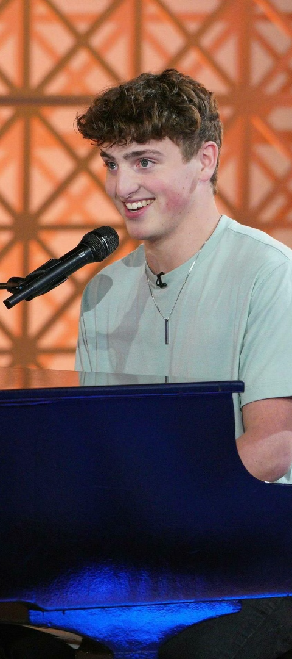



Benson Boone a Jeho Vliv na Současnou Hudbu
Inspirace pro Mladé Umělce
Benson Boone se stal vzorem a inspirací pro mnoho mladých, začínajících hudebníků
díky svému příběhu a úspešné hudební kariéry.
Budoucnost v Pop Music
Svým emocionálním a autentickým projevem Benson Boone přináší do současné popové scény nový, svěží vítr.
Podpora Mladých Talentů
Benson využívá svého postavení k podpoře a objevování dalších mladých
hudebních talentů, čímž ovlivňuje celý průmysl.

Slide 8
Budoucnost Bensona Boona v Hudbě.
Nová Hudební Alba
Ocekává se, že Benson Boone bude v
následujících letech vydávat další úspešná sólová alba, která dále posunou hranice popové hudby.
Mezinárodní popularita
Zábavní průmysl již zaznamenal zájem o Bensona Boona i v zahraničí, takže se očekává jeho větší globální pronikání.
Podpora k charitě
Benson bude pravděpodobně stále více využívat své postavení k podpoře charitativních projektů a mladých talentů.
Postavení kariéry
U Bensona Boona se očekávají také aktivity mimo samotnou hudbu, například v herectví nebo ve vlastním hudebním vydavatelství.

Slide 9
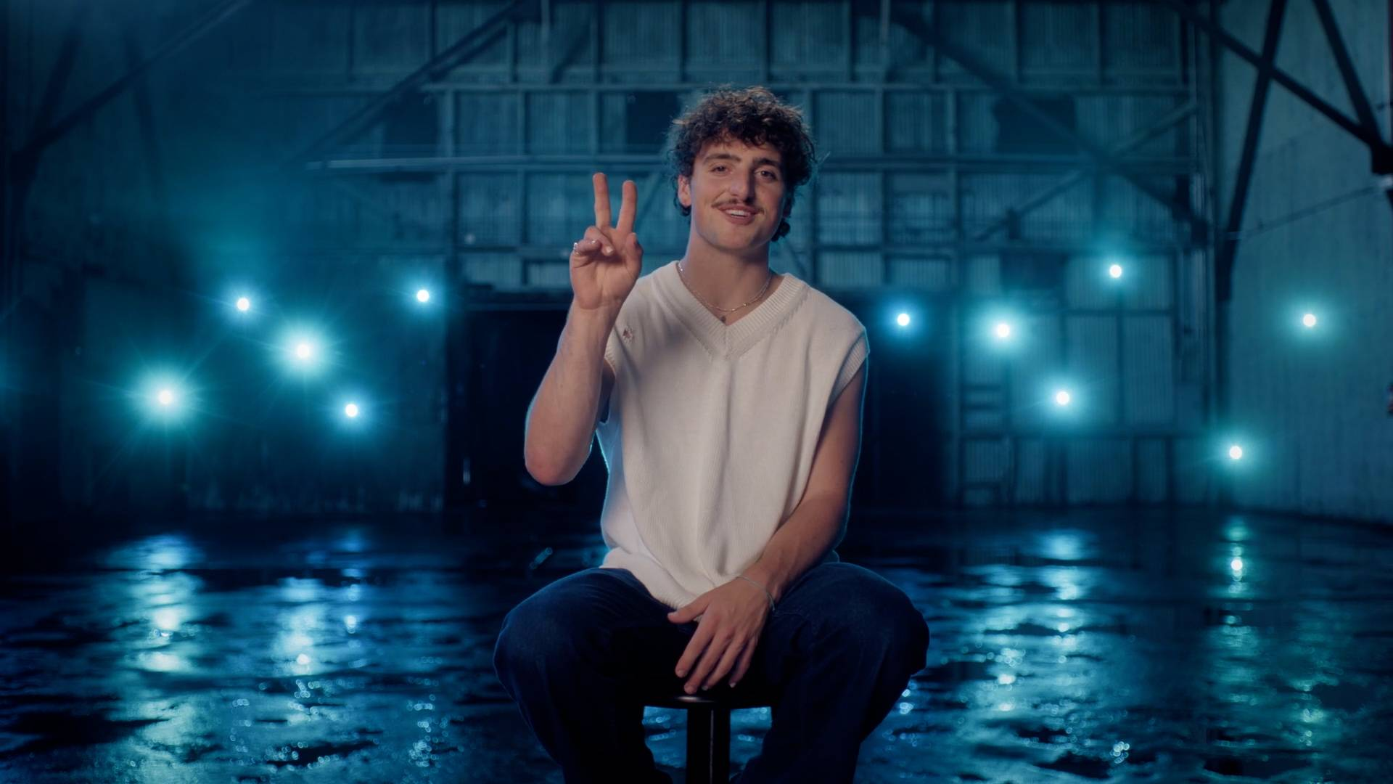
Moje zakončení prezentace...
Odkazy:
Zdroj WarnerMusic.co.nz
Ukázka muziky od Benson Boon
Odkaz na web.
Moc děkuji za pozornost.
S touto prezentací mi pomáhal kamarád nikdy bych to nezvládl udělat tak propracovaně.
Otázky směrujte na:
Email: ondrejkrejci.info@gmail.com
Ondřej Krejčí (spolupráce s Jakubem)

